Slide 1
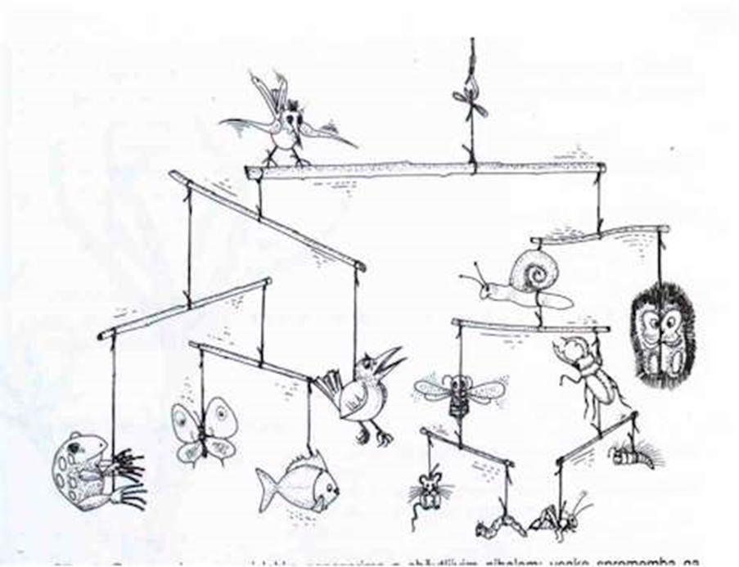
RAVNOVESJE V NARAVI
ČLOVEK POSEGA V NARAVO

Slide 2
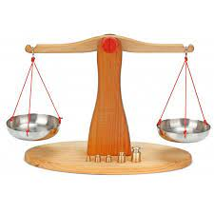
Ali je tehnica v ravnovesju?
Kaj bi morali storiti, da bi tehtnica obmirovala?
Kdaj in zakaj bi se bolj nagibala na eno ali na drugo stran?
Na obeh straneh tehnice mora biti masa predmetov enaka. Ko to dosežemo, govorimo o ravnovesju.
Tudi v naravi mora vladati tako imenovano »biološko ravnovesje.«
V naravi mora biti ravno prav vseh živih bitij, da pride do uravnoteženosti.

Slide 3
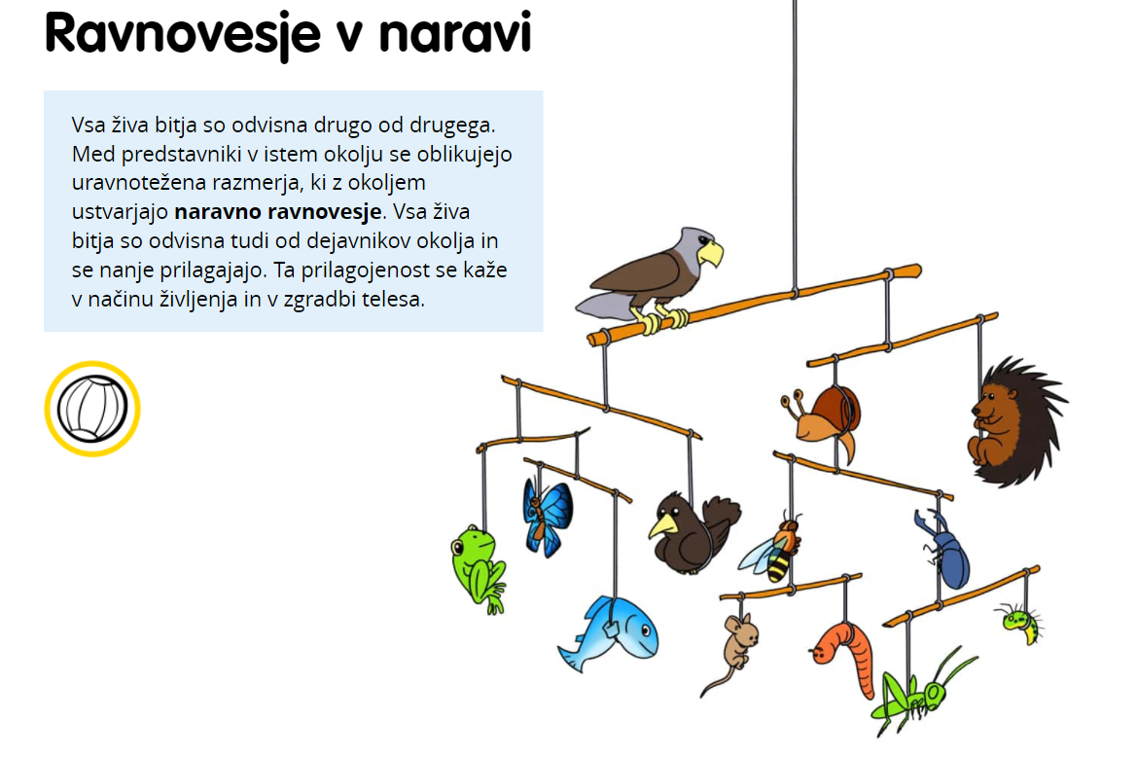

Slide 4
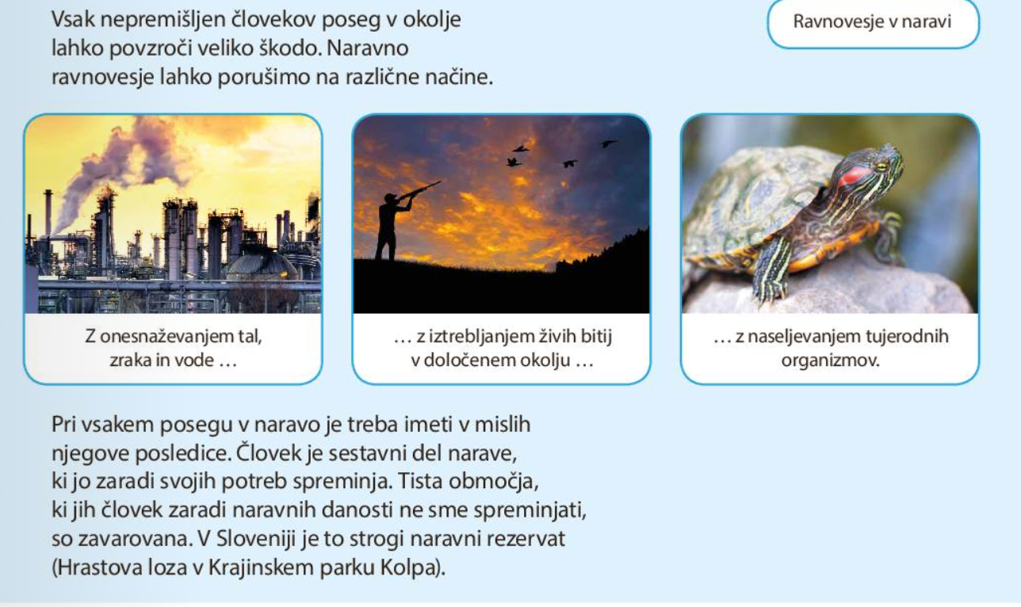

Slide 5
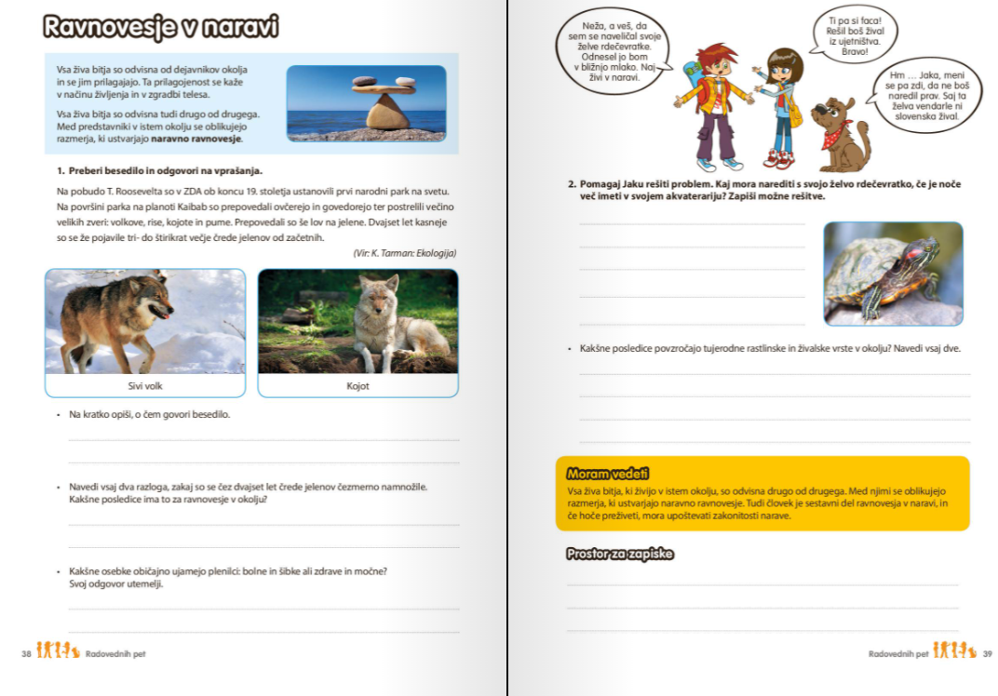
Reševanje delovnega zvezka, stran 38 in 39

Slide 6

ZAPIS V ZVEZEK
RAVNOVESJE V NARAVI
1. Vsa živa bitja, ki živijo v istem okolju, so odvisna druga od drugega.
Med njimi se oblikujejo uravnotežena razmerja, ki ustvarjajo naravno ravnovesje.
Tudi človek je sestavni del ravnovesja. Če hoče preživeti, morajo biti njegovi posegi
v naravo skrbno načrtovani.
2. Ravnovesje v naravi →
NARIŠI

Slide 7
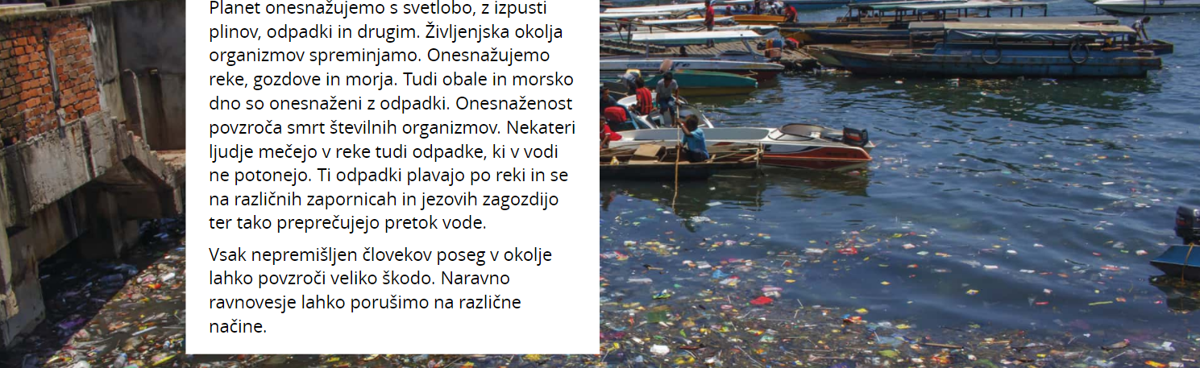
ČLOVEK POSEGA V NARAVO

Slide 8
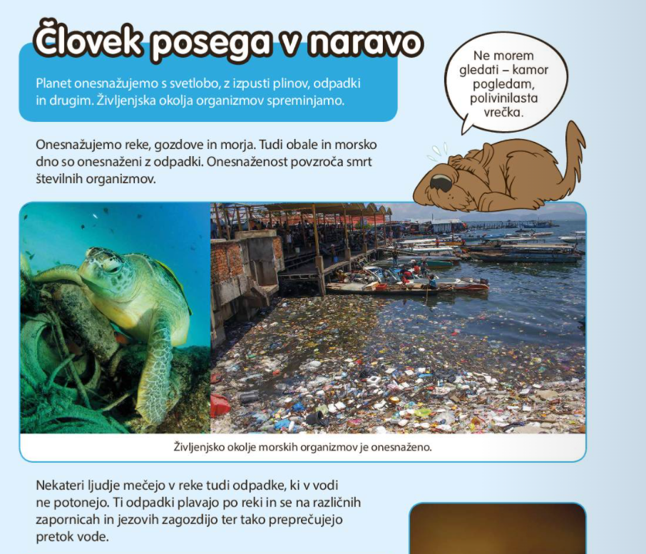
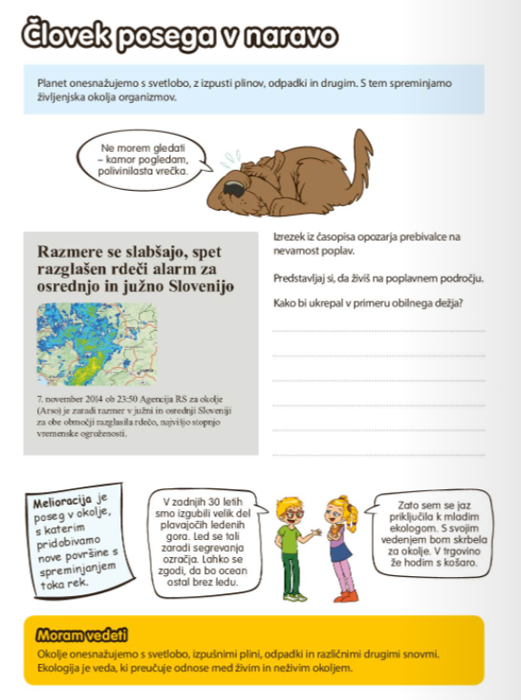
DELO Z UČBENIKOM IN DELOVNIM ZVEZKOM
UČBENIK, STRAN 32
Delovni zvezek, stran 40
Preberi

Slide 9
ZAPIS V ZVEZEK
ČLOVEK POSEGA V NARAVO
Okolje onesnažujemo s svetlobo, izpušnimi plini, odpadki in različnimi drugimi snovmi.
NALOGA: Nariši kako človek posega v naravo

